Slide 1
Core Valve e Sapiens, vantagens e desvantagens
Ricardo de S. A. Ferreira

Slide 2
Introdução
EAo - DOENÇA VALVAR ADQUIRIDA MAIS FREQUENTE
PRESENTE EM 4,6% DOS PACIENTES ACIMA DE 75 ANOS
TRATAMENTO “GOLD STANDARD” PARA ESTENOSE IMPORTANTE É A TROCA VALVAR
MORTALIDADE OPERATÓRIA 3% A 8%
(alguns grupos tem mortalidade de 6% a 15%)

Slide 3
Introdução
Alternativa à cirurgia: valvoplastia com cateter balão e procedimento transcateter da valva aórtica para os pacientes com alto risco cirúrgico (Euro-SCORE >= 15% ou STS-ESCORE >=10% ou comorbidades como reoperações e aorta em porcelana)
Valvoplastia por balão (1980): pouca abertura valvar, modesta melhora hemodinâmica e complicações sérias entre 5 e 10%, além de reestenose precoce
- sem benefício em relação ao tto clínico
- recomendação classe IIb pelo ACC/AHA como “ponte para cirurgia” ou como medida paliativa a cirurgia
JACC 2006;48:e1-148
JACC 1995;26:1522-8

Slide 4
Tratamento transcateter
O tratamento baseado em sistemas de cateter percutâneo teve seus primeiros estudos em modelos animais
Introdução do conceito por Andersen em 1992, que utilizou bioprótese porcina com resultado hemodinâmico satisfatório
Cribier em 2002: primeiro implante em humano
Circulation. 2002;106:3006-3008.

Slide 5
TAVI - Indicações
INDICAÇÃO CLÍNICA:
1- Confirmação do diagnóstico: ECO TT
2- Avaliação do risco do procedimento cirúrgico: Pacientes com Euroscore I > 15, EUROSCORE II ≥ 6 e STS score > 10 são considerados de alto risco cirúrgico.
3- Avaliação da situação clínica geral do paciente
INDICAÇÃO ANATÔMICA:
avaliação da anatomia do complexo valvar aórtico para recebimento da prótese
avaliação do acesso e trajeto do sistema carreador da prótese
Três exames são fundamentais nesta etapa.
1- Ecocardiograma transesofágico
2- Tomografia computadorizada muliti-slice:
3- Cateterismo Cardíaco

Slide 6
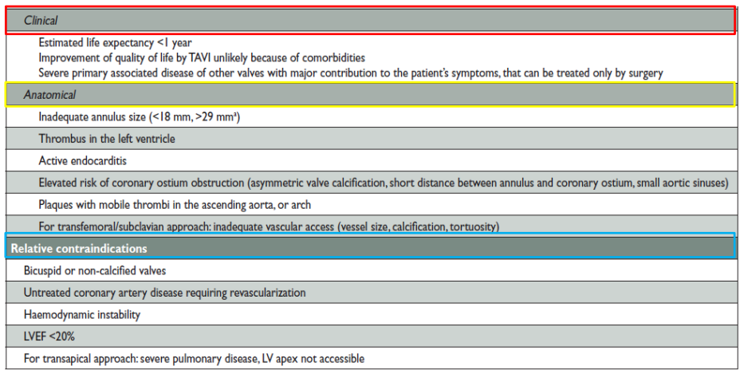
TAVI – Contra indicações

Slide 7
Próteses
Vantagens e desvantagens

Slide 8
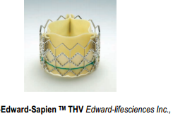
Edward-Sapien
A VEB, Edward-Sapien é uma prótese constituída por três folhetos de origem bovina previamente tratados pelo método anticalcificante Therma , suturados numa estrutura tubular e montados num stent de metal,expansível por balão.
Prótese disponível em duas medidas, 23mm e 26mm - anéis aórticos que apresentem dimensões de 18 a 21mm e 21 a 25, respectivamente.

Slide 9
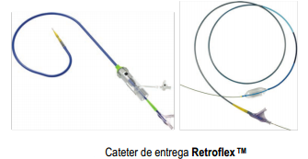
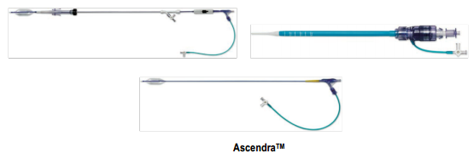
Edward-Sapien
A VEB pode ser utilizada nas duas abordagens: transfermoral e transapical. Em 2011 ficou disponível uma nova abordagem transaórtica indicada em situações de fragilidade ventricular esquerda e/ou ausência de acesso vascular periférico
Na abordagem transfemoral são utilizadas bainhas introdutoras 22F (VEB 23mm) e 24F (VEB 26mm). O sistema de entrega Retroflex fará progredir a prótese e o balão de valvuloplastia até ao local de implantação.
Abordagem transapical o sistema de entrega denomina-se Ascendra, sendo necessário uma bainha introdutora 26F

Slide 10
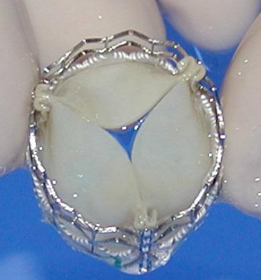
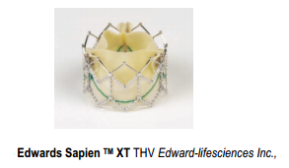
Edward-Sapien
Em 2010, ficou disponível a nova geração da VEB, Edwards Sapien XT THV , que à semelhança da geração anterior, possui três folhetos de origem bovina montados num stent, que nesta geração é de cromo-cobalto com uma nova geometria, conferindo-lhe um perfil mais baixo, sendo este o adequado ao tamanho reduzido das bainhas introdutoras: 18F para via transfemoral – possibilitando já um procedimento inteiramente percutâneo – e 22F ou 24F para o transapical.
Os sistemas de entrega também diminuíram os seus perfis, tendo sido desenvolvido o Novoflex TM para a abordagem transfemoral e o Ascendra IITM para a aborgadem transapical

Slide 11
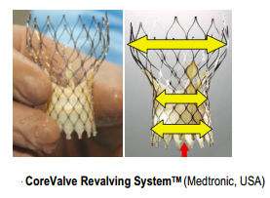
CoreValve
A VAE, CoreValve (Medtronic, USA) é constituído por 3 componentes: o dispositivo auto-expansível composto por três folhetos de tecido porcino montados num stent de nitinol, o sistema do catéter de entrega, e o sistema de montagem da válvula
Entre 2005 e 2006, observou-se uma redução considerável dos perfis dos sistemas de catéter de entrega, de 25F para 18F

Slide 12
CoreValve
A malha na qual se encontra a bioprótese possui 3 diâmetros diferentes, aos quais
estão associados diferentes forças radiais, permitindo assim um ancoramento adequado quer ao nível do anel valvular nativo, bem como uma boa adaptação ao longo da aorta ascendente e ao nível da câmara de saída do ventrículo esquerdo. A conjugação destas forças radiais associada à forma não-cilíndrica bem como à auto-expansibilidade desta prótese permitem um bom alinhamento da válvula com fluxo sanguíneo, e minimização da probabilidade da ocorrência de embolização e regurgitações paravalvulares
A prótese apesar de implantada ao nível do anel valvular, funciona supra
anularmente,sendo esta a sua característica mais importante, evitando o bloqueio da circulação coronária e facilitam o acesso aos óstios coronários

Slide 13
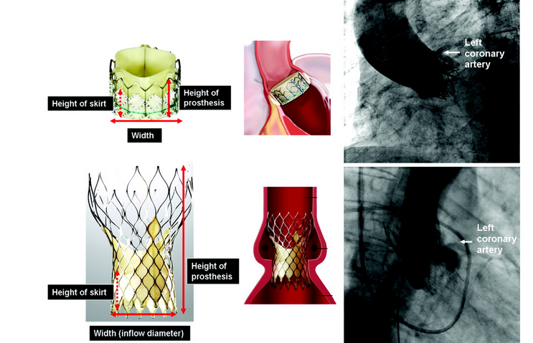

Slide 14
CoreValve
Dois tamanhos disponíveis de prótese aórtica CoreValve, 26 e 29mm destinadas a pacientes cujo anel aórtico esteja compreendido entre 20-23mm, e 24-27mm respectivamente
Em 2011 foi disponibilizada uma prótese de 31mm destinada a anéis aórticos compreendidos entre os 27 e os 29mm.
As vias de abordagem de eleição são a transfemoral e a trans-subclávia. Nos doentes com doença vascular periférica grave, a via transaórtica.
Todas estas próteses são implantadas utilizado um sistema cateter over-the-wire (0,035’’) constituído por uma cápsula na porção distal com um tamanho de 18F, cuja função será alojar e transportar a bioprótese, através de um acesso percutâneo

Slide 15
CoreValve
Na porção proximal da cápsula o catéter diminui o seu tamanho para 12F, permitindo uma melhor progressão e condução através do acesso vascular até à válvula aórtica nativa. As marcas radiopacas da prótese revelam a posição da prótese, parano correto posicionamento
A porção proximal do sistema de entrega possui os elementos de controle utilizados no momento de “carregar” e de implantar a válvula . Através de dois mecanismos reguladores, é possível controlar o movimento rápido ou lento da bainha que envolve a prótese dentro da cápsula distal

Slide 16
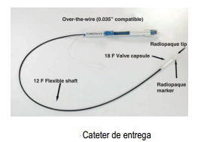
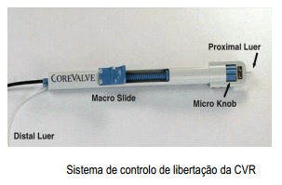

Slide 17
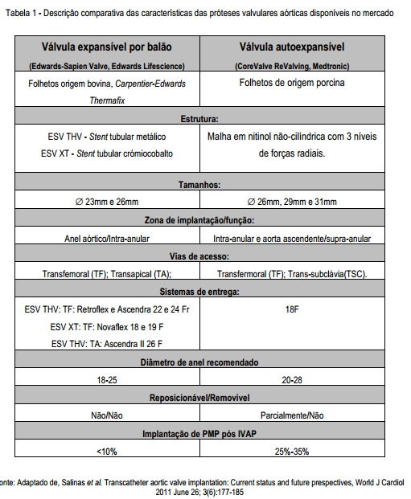

Slide 18
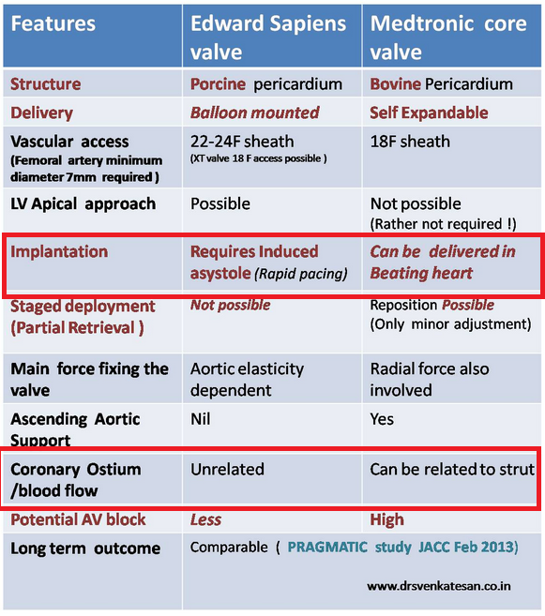

Slide 19
Complicações
Mortalidade 1ºs 30 dias: 5-18%
IAM : 2-11%
Obstrução coronária: <1%
Regurgitação aórtica: 5-10%
Embolização da prótese: 1%
Acidentes Vasculares Cerebrais: 3-9 %
Complicações vasculares: <5%
Bloqueios Auriculo-Ventriculares: 4-8%
Necessidade de implantação de pacemaker definitivo: 24% (associado preponderantemente às próteses auto-expansiveis)

Slide 20
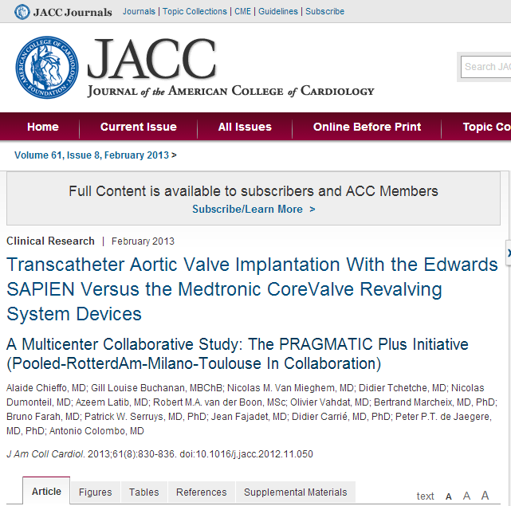

Slide 21
PRAGMATIC PLUS
Registro multicêntrico
comparar os resultados de ambas válvulas aos 30 dias e ao ano de acordo com os critérios do Valve Academic Research Consortium (VARC).
A eleição da válvula foi a critério do cirurgião e só foram analisados os pctes que receberam acesso femoral
793 ptes - 453 (57.1%) CoreValve e 340 (42.9%) Edwards.

Slide 22
PRAGMATIC PLUS
Não foram observadas diferenças significativas aos 30 dias na válvula CoreValve e na Edwards
mortalidade global (8.8% vs. 6.4%; p=0.352)
mortalidade cardiovascular (6.9% vs. 6.4%; p=0.842),
infarto espontâneo (0.5% vs. 1.5%; p=0.339)
AVC (2.9% vs. 1%; p=0.174)
complicações vasculares (9.3% vs. 12.3%; p=0.340)
sangramento maior (13.7% vs. 8.8%; p=0.120).
Também não houve diferenças com o grau de insuficiência aórtica moderada a severa residual.
A única diferença significativa 30 dias foi a maior necessidade de marca-passo definitivo para a CoreValve (22.5% vs. 5.9%; p<0.001)

Slide 23
Considerações finais
O implante percutâneo da válvula aórtica é possível com uma alta taxa de sucesso em pacientes não elegíveis para a cirúrgia.
Os pontos principais são:
A seleção adequada do paciente
-clínica
-anatômico
Experiência do operador
Os dispositivos se mostram seguros e estão em avanço.

